Slide 1


Hệ thống Giám sát và Theo dõi Thú cưng
Ngày nay, số lượng người nuôi thú cưng trong gia đình đang tăng lên nhanh chóng, đặc biệt tại các thành phố lớn. Tuy nhiên, với cuộc sống bận rộn, nhiều chủ nuôi không thể giám sát thú cưng của mình liên tục, dẫn đến nguy cơ gặp phải các tình huống nguy hiểm hoặc các vấn đề sức khỏe mà không thể kịp thời phát hiện.
by Nghĩa Phùng

Slide 2
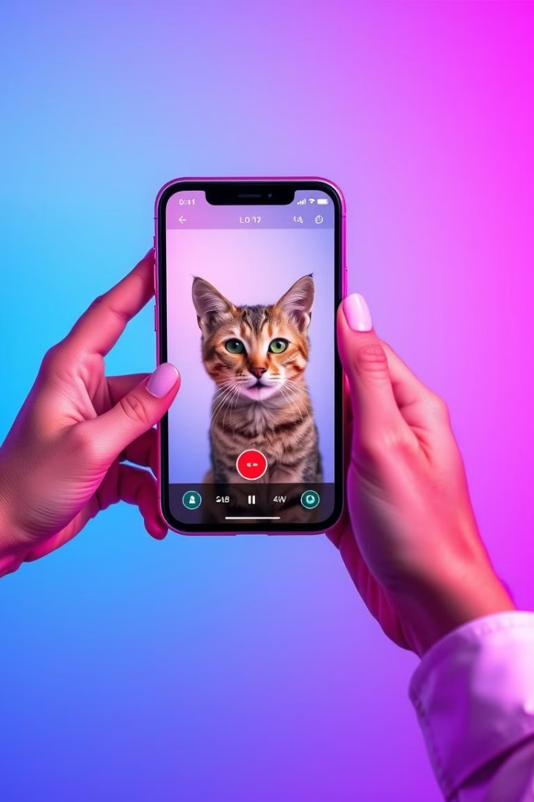
Nguồn Gốc Ý Tưởng
1
Nhu Cầu Gia Tăng
2
Tiềm Năng Công Nghệ
Theo dõi và chăm sóc thú cưng một cách tiện lợi, ngay cả khi chủ nuôi vắng mặt.
Sự phát triển mạnh mẽ của trí tuệ nhân tạo (AI) và công nghệ nhận diện hình ảnh qua camera.

Slide 3
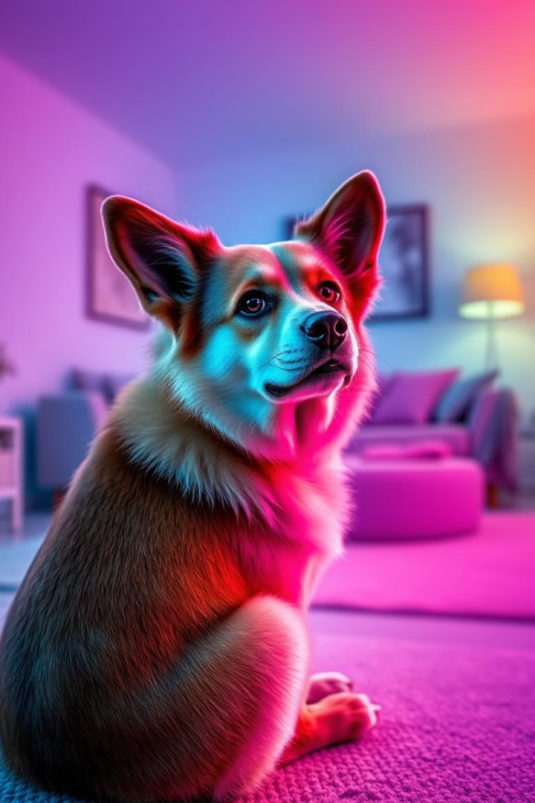
Giải Quyết Vấn Đề
Giám Sát Từ Xa
Cảnh Báo Kịp Thời
Theo dõi thú cưng từ xa, phát hiện các hành vi bất thường hoặc nguy hiểm.
Cảnh báo cho chủ nuôi khi thú cưng bị mắc kẹt hay tiếp xúc với vật nguy hiểm.

Slide 4
Sự Cần Thiết
An Tâm Hơn
Nâng Cao Chất Lượng
Kết hợp AI và hệ thống camera, chủ nuôi có thể an tâm hơn khi không có mặt ở nhà.
Nâng cao chất lượng chăm sóc và phù hợp với xu hướng hiện đại.

Slide 5
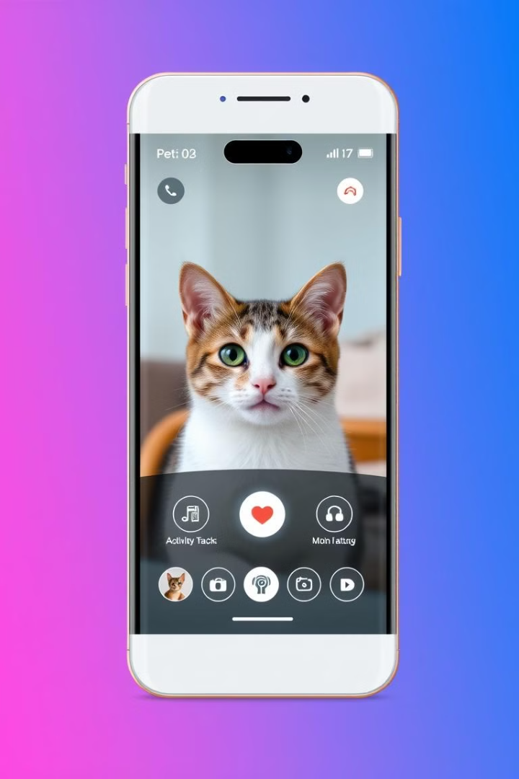
Mô Tả Sản Phẩm
Tính Năng
Mô Tả
Giám sát thời gian thực
Theo dõi hoạt động của thú cưng qua camera tích hợp AI.
Nhận diện hành vi
Phát hiện các hành vi bất thường và gửi cảnh báo.
Theo dõi sức khỏe
Phân tích hành vi của thú cưng và cảnh báo khi có dấu hiệu bất thường.

Slide 6




Công Nghệ Sử Dụng
Trí Tuệ Nhân Tạo
Nhận diện hành vi bất thường và phát hiện các tình huống nguy hiểm.
Xử Lý Dữ Liệu Lớn
Phân tích và lưu trữ dữ liệu lịch sử hành vi và sức khỏe của thú cưng.
AIoT
Tích hợp AI với các thiết bị IoT như máy cho ăn tự động và đèn thông minh.

Slide 7
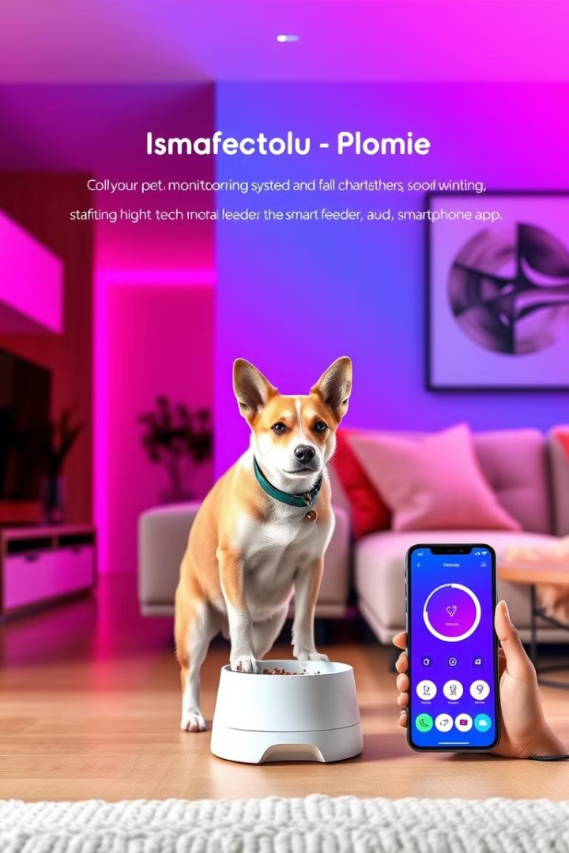



Yêu Cầu Cơ Sở Hạ Tầng
Phần Cứng
Camera AI, bộ xử lý đồ họa GPU cho AI, và các thiết bị IoT tùy chọn.
Phần Mềm
Hệ điều hành iOS hoặc Android, ứng dụng web hoặc mobile, máy chủ lưu trữ dữ liệu.
Mạng
Kết nối Internet ổn định để truyền tải hình ảnh và nhận cảnh báo.

Slide 8
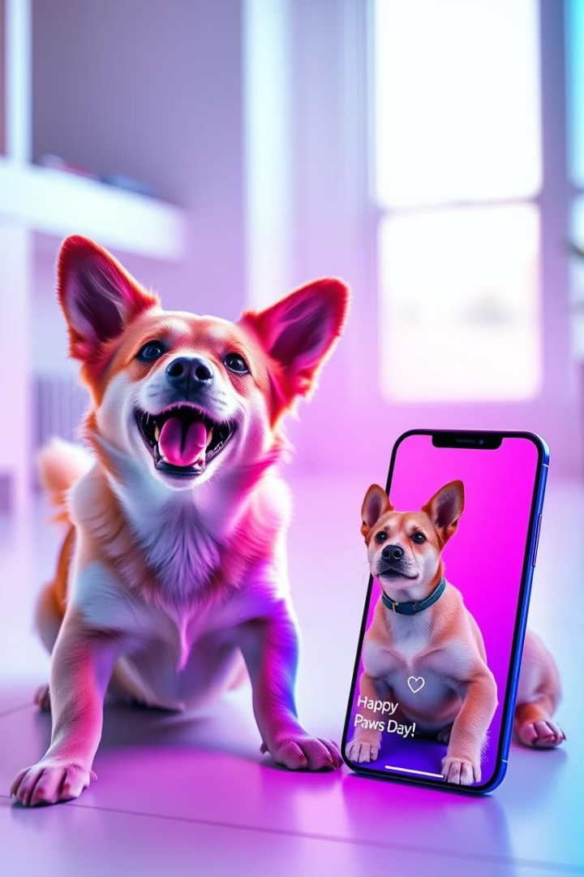
Đánh Giá Hiệu Quả
1
Phát Hiện Nguy Hiểm
Ứng dụng đã thành công trong việc nhận diện các tình huống nguy hiểm như lửa hoặc thú cưng bị mắc kẹt.
2
Hiệu Quả Cao
Với mô hình YOLOv10-NANO, ứng dụng có thể phát hiện nhanh chóng và chính xác các tình huống nguy hiểm.
3
Tiềm Năng To Lớn
Ứng dụng có tiềm năng cao để triển khai trong các gia đình, đặc biệt là những nơi nuôi thú cưng trong không gian hạn chế như chung cư.

Slide 9
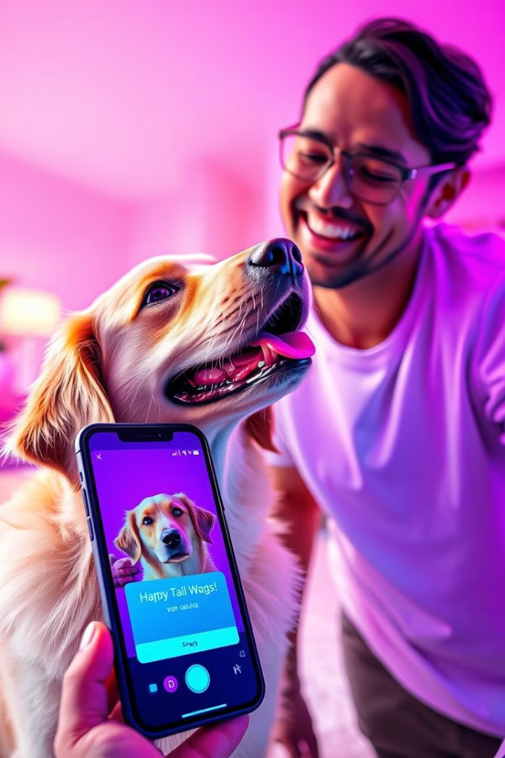
Kết Luận
Sản phẩm của chúng tôi là một giải pháp hiệu quả và tiện lợi cho việc giám sát và theo dõi thú cưng. Với sự kết hợp của AI và công nghệ hiện đại, chúng tôi tin tưởng rằng sản phẩm này sẽ mang lại nhiều lợi ích cho chủ nuôi thú cưng, giúp họ an tâm hơn khi vắng nhà và nâng cao chất lượng chăm sóc cho thú cưng của mình.

